Slide 1
Mittesteroidsete põletikuvastaste ainete kõrvaltoimed ja vastunäidustused
Jana Jakovleva
Hambaarstiteadus 3.kursus , I.rühm
Tartu 2016

Slide 2
Mittesteroidsed põletikuvastased ained
e. MSPVA-d e. NSAID-id.
Efektiivsed kerge ja mõõduka tugevusega valu korral ning nende regulaarne kasutamine annab ka põletikuvastase toime.
MSPVAde kõrvaltoimed on tingitud organismi kaitsemehhanismides osaleva püsivalt aktiivse tsüklooksügenaasi (COX1, COX2) pärssimisest.
Paljud MSPVA-d on mõlema ensüümi inhibiitorid.

Slide 3
Salitsüülhappe derivaadid-Atsetüülsalitsüülhape (aspiriin) .
Pürasolooni derivaadid -Fenüülbutasoon ,Metamisool (analgiin).
Indooli derivaadid -Indometatsiin ,Sulindak.
Fenaamhappe derivaadid -Mefenaamhape .
Propioonhappe derivaadid -Ibuprofeen ,Naprokseen ,Ketoprofeen.
Oksikaami derivaadid-Piroksikaam, Meloxikaam,Lornoksikaam
Fenüüläädikhappe derivaadid –Diklofenak
Para-aminofenooli derivaadid—Paratsetamool(Acetaminofen)

Slide 4
COX1 | COX2
Reguleerib neeruveresooni laiendavate ja glomerulaarfiltratsiooni suurendavate ning maolimaskestas kaitsva lima sekretsiooni stimuleerivate Pg sünteesi. Vahendab ka vereliistakutes ka tromboksaani sünteesi. | Leidub makrofaagides, monotsüütides, fibroplastides, endoteelrakkudes, sünoviaalrakkudes ja konfrotsüütides. Suureneb põletiku puhul;

Slide 5
Kõrvaltoimed (1)
Kui MSPVAd tarvitatakse vanemas eas ja liigesehaiguste korral (enamasti on tegemist suurte annuste ja pikaajalise kasutamisega), siis tekivad kahjulikud kõrvalmõjud seedetraktile, maksale, neerudele, sapile, verele ja luuüdile.

Slide 6
Kõrvaltoimed (2):
1. MSPVA üheks sagedasemaks kõrvaltoimeks on seedetrakti ärritusnähud ja verejooks.
1/5 kroonilistest kasutajatest saab maovigastusi, mis viivad mao perforatsiooni ja hemorraagiale (nt. maoverejooks) + Helicobakter pylori infektsioon.
See on seotud COX-1 inhibeerimisega,kuna on hairitud prostaglandiinide maolima kaitsev ja verejooksu reguleeriv toime.
Siin tuleb appi prostaglandiinide analoog misoprostool, mis voib vahendada MSPVA-de pohjustatud maokahjustusi – kombineeritakse meelsasti (nt diklofenakiga) või H pumba inhibiitor esomeprasool (nt naprokseeniga).
Ka düspepsia, iiveldus, oksendamine.
Notes:
1. Verejooks võib olla tingitud nii limaskesta otsesest kahjustusest (enamik mspva on happed), kaitsva lima produktsiooni stimuleerivate Pg sünteesi pärssimisest Теперь уже известно, что многие простагландины образуются из арахидоновой кислоты с помощью двух типов последовательно включающихся ферментов. Первый фермент работает по универсальному механизму, и независимо от того, в каком органе или ткани идет синтез, заканчивается он образованием простагландина H2 (отсюда и название фермента - простагландин Н-синтетаза)ning verehüübimise häiretest.

Slide 7
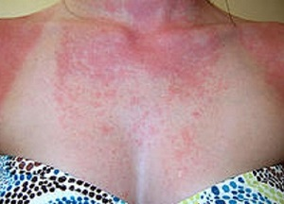
Kõrveltoimed (2):
2. Nahareaktsioonid:
peamiselt põhjustatud mefenaamhappest (10...15%) ja
sulindakist (5...10%), ketoprofeenist.
Väljendub urtikaaria, õrna lööbe ja fotosensitiivsete reaktsioonidena.

Slide 8
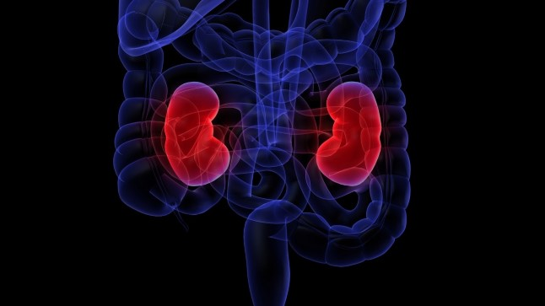
Kõrvaltoimed (3):
3.Mõju neerudele:
tekivad neerude töö haired (ravimi kasutamise katkestamisel efektid kaovad).
Aluseks PgE₂ ja PgI₂ neeru veresooni laiendava toime pärssimine.
Neeruverevarustuse halvenemine, soolade peetus, tursed...
MSPVAd võivad vähendada diureetikumide ja AKE inhibiitorite toimet.

Slide 9
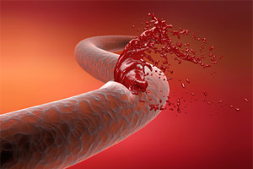
Kõrvaltoimed (4):
4. Aterotrombootilised kõrvaltoimed:
MSPVA-d pärsivad tromboksaan A2 (TXA2) sünteesi trombotsüütides ning pikendavad seetõttu veritsusaega. Tugevasti on see toime väljendunud atsetüüsalitsüülhappel, mis inaktiveerib ensüümi pöördumatult.
Trombotsüüdid ei ole võimelised ensüümi resünteesiks, inhibeerib üksik atsetüülsalitsüülhappe annus tsüklooksügenaasi kogu trombotsüüdi elueaks (8-11 päeva).
Trombotsüüdid ei kleepu- verejooks.

Slide 10
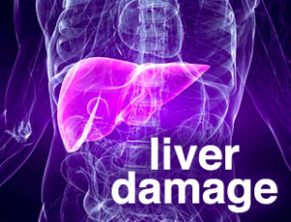
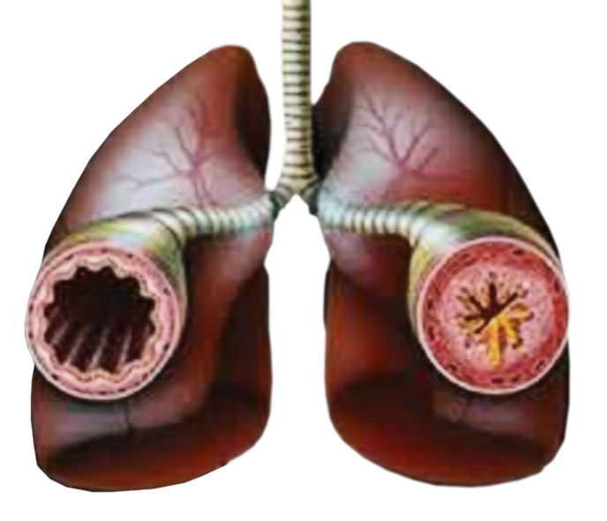
Teised kõrvaltoimed:
Luuüdihaired, maksaprobleemid, neerupuudulikkus.
Võivad pohjustada astmat MSPVA-senstitiivsetel, tasakaal läheb leukotrieenide sünteesi suunas ja see soodustab bronhospasmi (astmapatsientidel bronhospasm astmahaigeil → 10- 20 %)
Fotosensibiliseeriv toime (nt ketoprofeen);
Paratsetamooli üledoos pohjustab maksapuudulikkust.

Slide 11
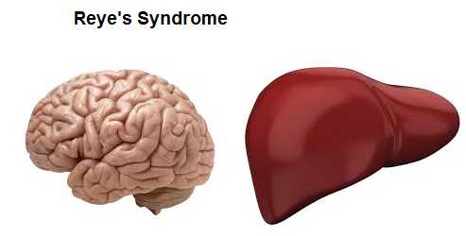
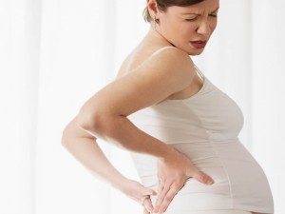
Teised KTd (2):
MSPVA-d pikendavad sünnitustegevust PG-de sünteesi inhibeerimise tõttu PGE-d ja PGF-d on tugevalt uterotroopsed ained ning nende süntees suureneb oluliselt enne sünnitust. NSAidid lõtvuvad emakat.
Aspiriin võib lastel viirusinfektsioonide puhul kasutamisel tekitada Reye
sundroomi (kesknarvisusteemi ja maksa raske kahjustus).
.

Slide 12
Vastunäidustused:
Neerupuudulikkus
Viirusinfektsioonid – atsetüülsalitsüülhape vn alla 16.a
haavandtõbi
krooniliste südame-, neeru- ja maksahaiguste korral
veritsused
aspiriniastma
hüpovoleemia( vee ↓)
diureetikumravi
Eakad üle 60.
Raseduse viimane trimester
Notes:
alla kuueteistkümne aastastele

Slide 13
Soovitused:
1. MSPVR tuleb ordineerida minimaalses toimivas annuses. Võimaluse korral tuleb eelistada lühikese toimeajaga ravimeid
2. MSPVRide kõrvaltoimete kujunemine ei sõltu manustamisviisist (suukaudne, parenteraalne või rektaalne). MSPVRi paikselt manustatavad ravimivormid põhjustavad oluliselt harvemini seedetraktis või kardiovaskulaarsüsteemis kõrvaltoimeid.
3. Kui põletikuvastane toime ei ole vajalik, tuleks valuvaigistina MSPV-ravimitele eelistada paratsetamooli. Paratsetamooli tuleb kasutada adekvaatses annuses.

Slide 14
Kasutatud kirjandus:
1. Alar Irs, Riina Salupere, Väino Sinisalu (2010), Eesti Arst, Mittesteroidsete põletikuvastaste ravimite ohutu kasutamine.
2. www.sam.ee
3. http://valu.ee/files/Mittesteroidsed%20p%C3%B5letikuvastased%20ravimid.pdf
4. British National Fromulary 61

